Slide 1
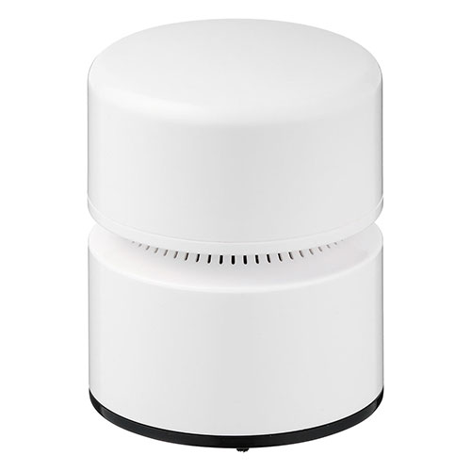
【提案書】
卓上クリーナー デスクトップ掃除機 コードレスクリーナー 充電式 消しカス リビング学習 テレワーク 吸引 デスク キーボード 卓上掃除機
特徴
軽ゴムのカスやデスク上のホコリなどを簡単に取り除けるコードレス卓上クリーナーです。すき間ノズル付きなのでキーボードの溝など細かいところの掃除も可能！見た目も可愛いのも高ポイント！
納期
納期スペース
仕様
素材：ABS樹脂
サイズ：約W81×D81×H104mm
重量：約220g
付属品：micro USBケーブル（約26cm）×1、お手入れブラシ、隙間ノズル
生産国：中国
備考：バッテリー：3.7V 1800mAh 電源：5V、500mA 消費電力：3W(弱モード)/5W(強モード) 充電時間：約4時間 使用可能時間：約90分
お見積
お見積りスペース

